Slide 1
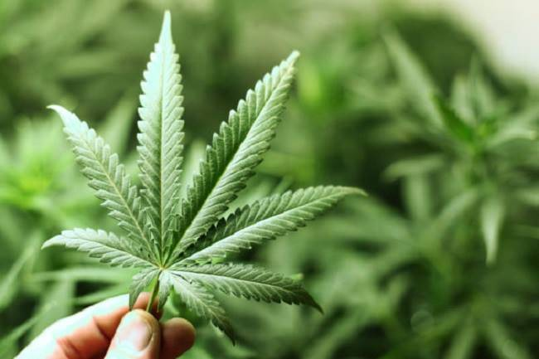
ТЕМА 14 (ЧАСТИНА 2)
КРИМІНАЛЬНІ ПРАВОПОРУШЕННЯ У СФЕРІ ОБІГУ НАРКОТИЧНИХ ЗАСОБІВ, ПСИХОТРОПНИХ РЕЧОВИН, ЇХ АНАЛОГІВ АБО ПРЕКУРСОРІВ ТА ІНШІ КРИМІНАЛЬНІ ПРАВОПОРУШЕННЯ ПРОТИ ЗДОРОВʼЯ НАСЕЛЕННЯ

Slide 2

1. Контрабанда наркотичних засобів, психотропних речовин, їх аналогів чи прекурсорів або фальсифікованих лікарських засобів (ст. 305 КК).
2. Використання коштів, здобутих від незаконного обігу наркотичних засобів, психотропних речовин, їх аналогів або прекурсорів, отруйних чи сильнодіючих речовин або отруйних чи сильнодіючих лікарських засобів (ст. 306 КК)
3. Посів або вирощування снотворного маку чи конопель
(ст. 310 КК).
4. Організації або утримання місць для незаконного вживання, виробництва чи виготовлення наркотичних засобів, психотропних речовин або їх аналогів (ст. 317 КК України) та незаконної організації або утримання місць для вживання одурманюючих засобів (ст. 322 КК)
План

Slide 3
1. Контрабанда наркотичних засобів, психотропних речовин, їх аналогів чи прекурсорів або фальсифікованих лікарських засобів, тобто їх переміщення через митний кордон України поза митним контролем або з приховуванням від митного контролю, -
2. Ті самі дії, вчинені повторно або за попередньою змовою групою осіб, а також якщо предметом цих дій були особливо небезпечні наркотичні засоби чи психотропні речовини або наркотичні засоби, психотропні речовини, їх аналоги чи прекурсори або фальсифіковані лікарські засоби у великих розмірах, -
3. Контрабанда наркотичних засобів, психотропних речовин, їх аналогів чи прекурсорів або фальсифікованих лікарських засобів, вчинена організованою групою, а також якщо предметом контрабанди були наркотичні засоби, психотропні речовини, їх аналоги чи прекурсори або фальсифіковані лікарські засоби в особливо великих розмірах, -
Примітка. Поняття великий та особливо великий розмір наркотичних засобів, психотропних речовин, їх аналогів або прекурсорів, а також отруйних чи сильнодіючих речовин або отруйних чи сильнодіючих лікарських засобів, або фальсифікованих лікарських засобів, що застосовується в цьому розділі, визначається центральним органом виконавчої влади, що забезпечує формування державної політики у сфері охорони здоров’я, спільно з центральним органом виконавчої влади, що забезпечує формування державної політики у сфері обігу наркотичних засобів, психотропних речовин, їх аналогів і прекурсорів, протидії їх незаконному обігу.

Slide 4
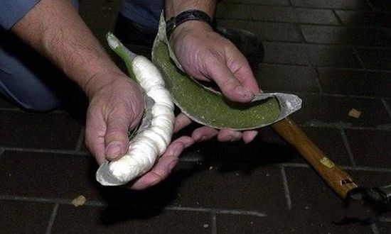
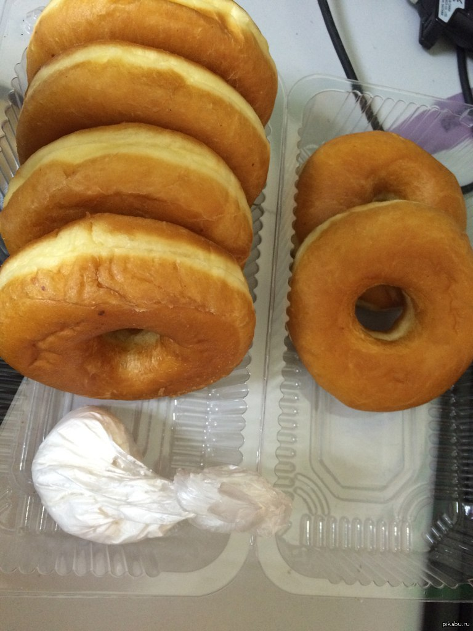
Основний безпосередній об'єкт - встановлений з метою забезпечення охорони здоров’я населення порядок переміщення наркотичних засобів, психотропних речовин, їх аналогів чи прекурсорів або фальсифікованих лікарських засобів через митний кордон України.
Предмет кримінального правопорушення — наркотичні засоби, психотропні речовини, їх аналоги, прекурсори, фальсифіковані лікарські засоби

Slide 5
Об’єктивна сторона
Переміщення через митний кордон
Поза митним контролем
З приховуванням від митного контролю

Slide 6
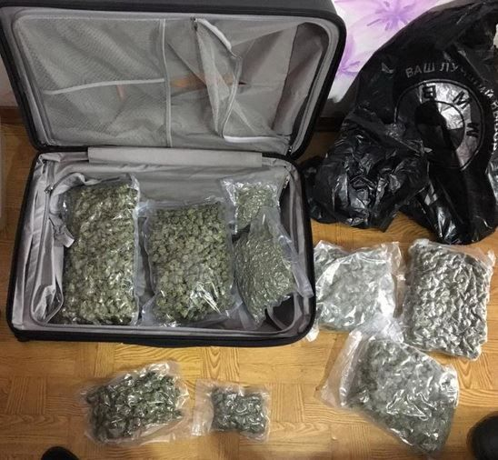
Кваліфікуючі ознаки (ч. 2 ст. 305 КК):
повторно;
за попередньою змовою групою осіб;
якщо предметом цих дій були особливо небезпечні наркотичні засоби, психотропні речовини, їх аналоги або прекурсори або наркотичні засоби, психотропні речовини, їх аналоги чи прекурсори або фальсифіковані лікарські засоби у великих розмірах.

Slide 7
Особливо кваліфікуючі ознаки (ч. 3 ст. 305 КК) :
організованою групою;
в особливо великих розмірах.
Суб’єкт – загальний, тобто особа, яка на момент вчинення контрабанди досягла 16-річного віку
Суб’єктивна сторона : вина у формі прямого умислу

Slide 8
2. Використання коштів, здобутих від незаконного обігу наркотичних засобів, психотропних речовин, їх аналогів або прекурсорів (ст. 306 КК)
1. Використання коштів, здобутих від незаконного обігу наркотичних засобів, психотропних речовин, їх аналогів, прекурсорів, отруйних чи сильнодіючих речовин або отруйних чи сильнодіючих лікарських засобів з метою продовження незаконного обігу наркотичних засобів, психотропних речовин, їх аналогів, прекурсорів, отруйних чи сильнодіючих речовин або отруйних чи сильнодіючих лікарських засобів -
карається позбавленням волі на строк від семи до дванадцяти років з позбавленням права обіймати певні посади або займатися певною діяльністю на строк до трьох років та з конфіскацією майна.
2. Дії, передбачені частиною першою цієї статті, вчинені повторно або за попередньою змовою групою осіб, або у великих розмірах, -
караються позбавленням волі на строк від восьми до п'ятнадцяти років з позбавленням права обіймати певні посади або займатися певною діяльністю на строк до трьох років з конфіскацією майна.
Примітка. Під великим розміром слід розуміти кошти, сума яких становить двісті та більше неоподатковуваних мінімумів доходів громадян.
{Стаття 306 із змінами, внесеними згідно із Законами № 430-IV від 16.01.2003, № 485-IV від 06.02.2003, № 3826-VI від 06.10.2011, № 4016-VI від 04.11.2011, № 770-VIII від 10.11.2015; в редакції Закону № 361-IX від 06.12.2019}

Slide 9
Безпосередній основний об’єкт: безпека здоров’я населення
Додатковий об’єкт: встановлений порядок здійснення господарської діяльності, а також правосуддя, право власності, економічна безпека держави
Предмет: кошти, здобуті від незаконного обігу наркотичних засобів, психотропних речовин, їх аналогів, прекурсорів, отруйних чи сильнодіючих речовин або отруйних чи сильнодіючих лікарських засобів (грошові кошти, матеріальні цінності тощо).

Slide 10
Об’єктивна сторона
використання таких коштів і з метою продовження незаконного обігу наркотичних засобів, психотропних речовин, їх аналогів, прекурсорів, отруйних чи сильнодіючих речовин або отруйних чи сильнодіючих лікарських засобів.

Slide 11
Суб’єкт – загальний, тобто фізична особа, яка досягла 16-річного віку
Суб’єктивна сторона: прямий умисел
Мета – продовження незаконного обігу наркотичних засобів, психотропних речовин, їх аналогів чи прекурсорів, а також отруйних чи сильнодіючих речовин або отруйних чи сильнодіючих лікарських засобів

Slide 12
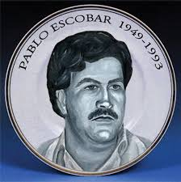
Кваліфікуючі ознаки (ч. 2 ст. 306 КК):
повторно;
за попередньою змовою групою осіб;
у великих розмірах.

Slide 13
3. Посів або вирощування снотворного маку чи конопель (ст. 310 КК)
1. Незаконний посів або незаконне вирощування снотворного маку в кількості від ста до п'ятисот рослин чи конопель у кількості від десяти до п'ятдесяти рослин -
караються штрафом від ста до п'ятисот неоподатковуваних мінімумів доходів громадян або арештом на строк до шести місяців, або обмеженням волі на строк до трьох років.
2. Незаконний посів або незаконне вирощування снотворного маку чи конопель особою, яка була засуджена за цією статтею чи яка раніше вчинила одне із кримінальних правопорушень, передбачених статтями 307, 309, 311, 317 цього Кодексу, або вчинені за попередньою змовою групою осіб з метою збуту, а також незаконний посів або незаконне вирощування снотворного маку в кількості п'ятисот і більше рослин чи конопель у кількості п'ятдесят і більше рослин -
караються позбавленням волі на строк від трьох до семи років.
{Стаття 310 із змінами, внесеними згідно із Законами № 270-VI від 15.04.2008, № 1165-VI від 19.03.2009, № 2617-VIII від 22.11.2018}

Slide 14
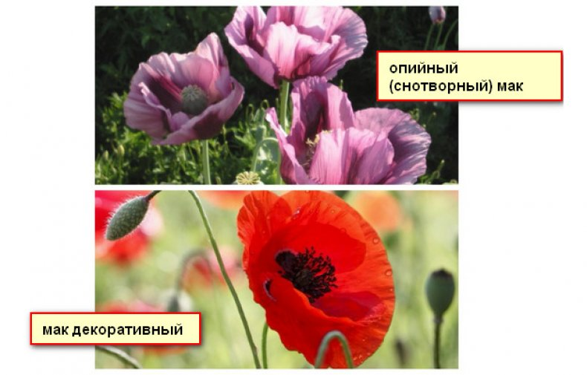

Slide 15
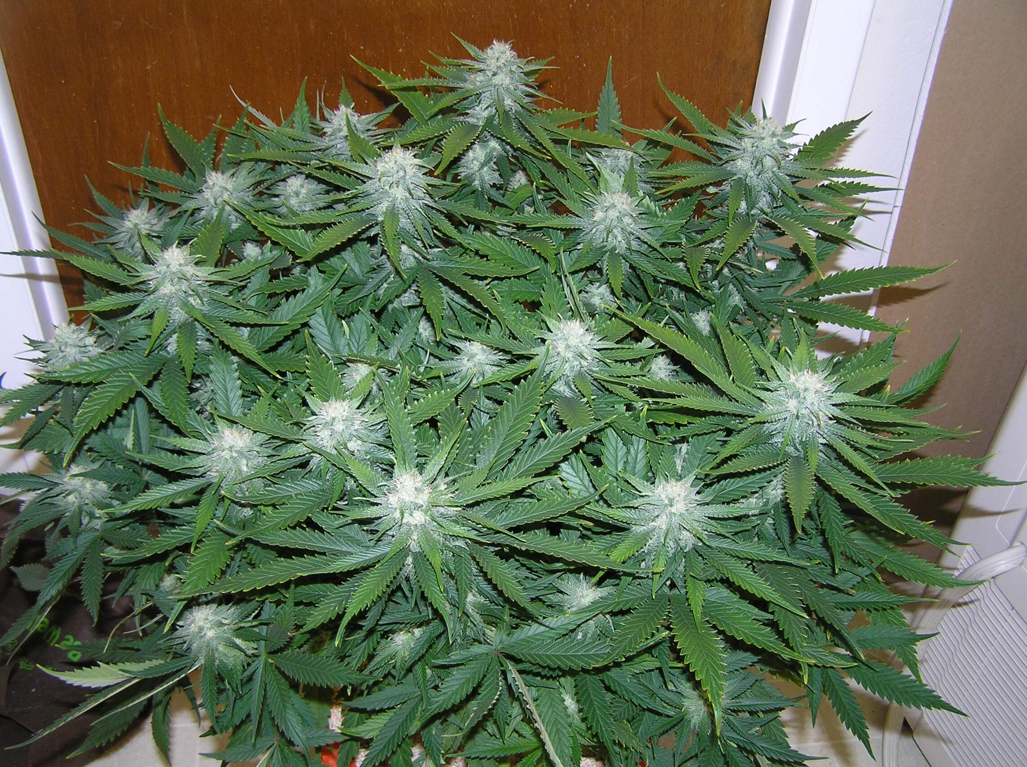

Slide 16
Основний безпосередній об'єкт: суспільні відносини, які забезпечують законний обіг наркотичних засобів та психотропних речовин
Додатковий факультативний об'єкт можна визнати здоров'є осіб
Предмет — снотворний мак від ста до п'ятисот рослин і коноплі від десяти до п'ятдесяти рослин, які є наркотиковмісними рослинами

Slide 17
Об’єктивна сторона
ПОСІВ
ВИРОЩУВАННЯ

Slide 18
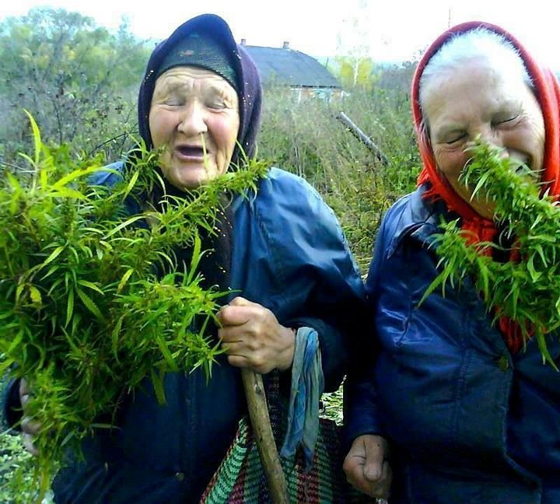
Кваліфікуючі ознаки (ч. 2 ст. 310 КК):
незаконний посів або вирощування снотворного маку чи конопель особою, яка була засуджена за цією статтею;
- яка раніше вчинила одне із кр. пр., передбачених статтями 307, 309, 311, 317 КК;
- вчинені за попередньою змовою групою осіб з метою збуту;
- незаконний посів або вирощування снотворного маку чи конопель у кількості п’ятисот і більше рослин.

Slide 19
Суб’єкт – загальний, тобто осудна особа, яка досягла 16-річного віку
Суб’єктивна сторона – умисел.

Slide 20
Організації або утримання місць для незаконного вживання, виробництва чи виготовлення наркотичних засобів, психотропних речовин або їх аналогів (ст. 317 КК України) та незаконної організації або утримання місць для вживання одурманюючих засобів (ст. 322 КК).
Стаття 317. Організація або утримання місць для незаконного вживання, виробництва чи виготовлення наркотичних засобів, психотропних речовин або їх аналогів
1. Організація або утримання місць для незаконного вживання, виробництва чи виготовлення наркотичних засобів, психотропних речовин або їх аналогів, а також надання приміщення з цією метою -
караються позбавленням волі на строк від трьох до п'яти років.
2. Ті самі дії, вчинені повторно або з корисливих мотивів, або групою осіб, або із залученням неповнолітнього, -
караються позбавленням волі на строк від чотирьох до восьми років з конфіскацією майна.

Slide 21
Стаття 322. Незаконна організація або утримання місць для вживання одурманюючих засобів
Незаконна організація або утримання місць для вживання з метою одурманювання лікарських та інших засобів, що не є наркотичними або психотропними чи їх аналогами, а також надання приміщень з такою метою -
караються штрафом від сімдесяти до ста двадцяти неоподатковуваних мінімумів доходів громадян або обмеженням волі на строк до трьох років, або позбавленням волі на той самий строк.

Slide 22
Об'єктом є здоров’є населення
Предметом є наркотичні засобі, психотропні речовини, їх аналоги (ст. 317 КК України) та одурманюючі засоби (ст. 322 КК України).

Slide 23
Об’єктивна сторона (ст. 317 КК)
1) організація місця для незаконного вживання, виробництва чи виготовлення наркотичних засобів, психотропних речовин або їх аналогів;
2) утримання такого місця;
3) надання приміщення
із зазначеною метою

Slide 24
Об’єктивна сторона (ст. 322 КК)
1) організація
2) утримання місць лише для вживання (а не для виробництва чи виготовлення) одурманюючих засобів, а також надання приміщень з такою метою

Slide 25
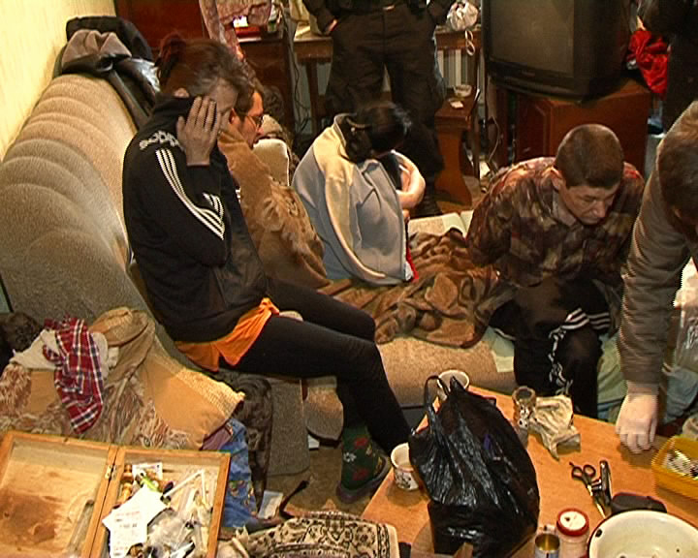
Кваліфікуючі ознаки за ч. 2 ст. 317 КК :
- повторно;
- з корисливих мотивів;
- групою осіб;
- із залученням неповнолітнього

Slide 26
Суб’єкт – загальний, тобто осудна особа, яка досягла 16-річного віку; при вчиненні діяння із залученням неповнолітнього – особа, яка досягла 18-річного віку
Суб’єктивна сторона – умисел
Спеціальна мета – забезпечити незаконне вживання, виробництво чи виготовлення наркотичних засобів, психотропних речовин або їх аналогів та одурманюючих засобів

